Slide 1


Facoltà d’ Ingegneria
Dipartimento di Elettronica e Telecomunicazioni
Non linearità della caratteristica di trasferimento del FET
Massimiliano Pieraccini

Slide 2





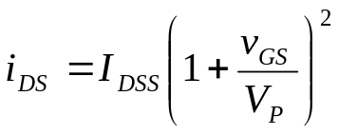




Non linearità della caratteristica di trasferimento del JFET
NJFET
D
G
+
S

Slide 3


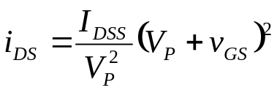
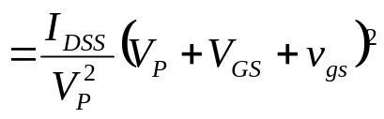
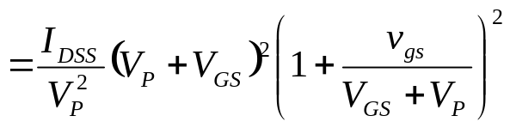

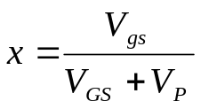


Non linearità della caratteristica di trasferimento del JFET
NJFET
D
G
+
S

Slide 4
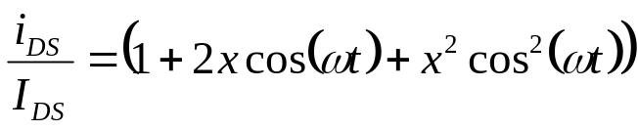


Non linearità della caratteristica di trasferimento del JFET

Slide 5

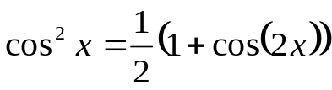
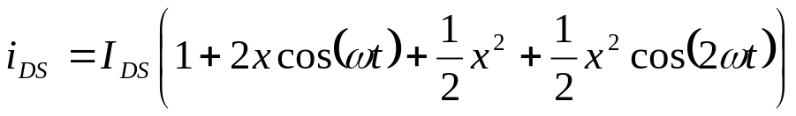
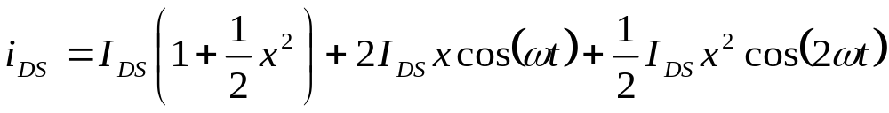



Non linearità della caratteristica di trasferimento del JFET

Slide 6








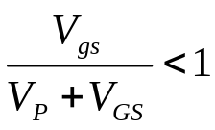

Non linearità della caratteristica di trasferimento del JFET
1)
2)

Slide 7
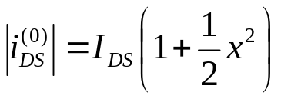


Non linearità della caratteristica di trasferimento del JFET
1.5
1
0.5
0
0
0.1
0.2
0.3
0.4
0.5
0.6
0.7
0.8
0.9
1

Slide 8


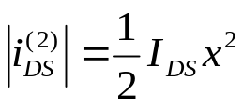
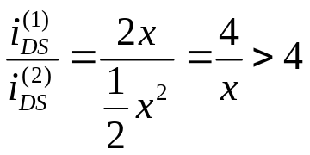
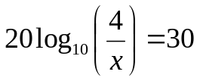
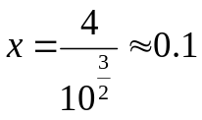
Non linearità della caratteristica di trasferimento del JFET
2
1.8
1.6
1.4
(1)
1.2
1
0.8
0.6
(2)
0.4
0.2
0
0
0.1
0.2
0.3
0.4
0.5
0.6
0.7
0.8
0.9
1
30 dB

Slide 9

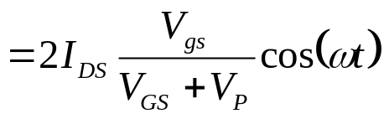
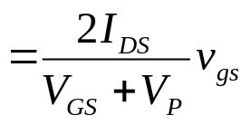
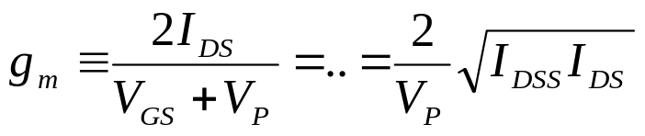
Non linearità della caratteristica di trasferimento del JFET

Slide 10
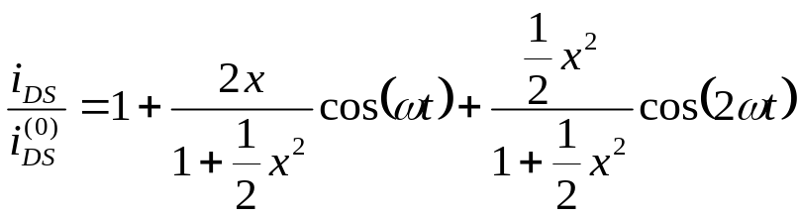


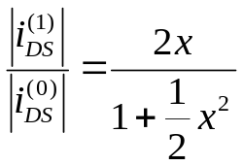
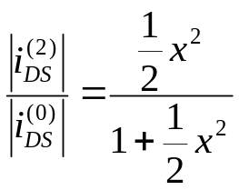
Non linearità della caratteristica di trasferimento del JFET
NJFET
D
G
+
S
2
1.8
1.6
1.4
(1)
1.2
1
0.8
0.6
0.4
0.2
(2)
0
0
0.1
0.2
0.3
0.4
0.5
0.6
0.7
0.8
0.9
1

Slide 11
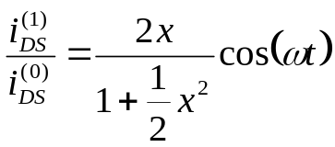
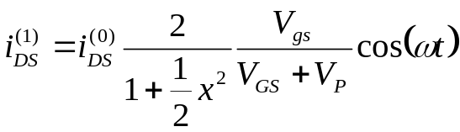
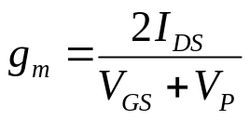
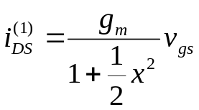
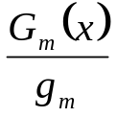
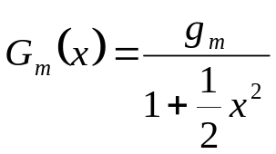

Non linearità della caratteristica di trasferimento del JFET
1
0.9
0.8
0.7
0.6
0.5
0.4
0.3
0.2
0.1
0
0
0.1
0.2
0.3
0.4
0.5
0.6
0.7
0.8
0.9
1

Slide 12






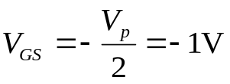
Esercitazione di Laboratorio
Polarizzazione del JFET
D
BF245A
G
S

Slide 13
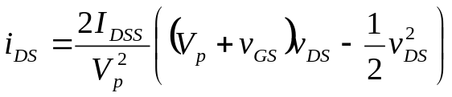

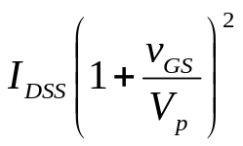




Caratteristiche di uscita
J-FET a canale n
regione
“lineare”
regione di
“saturazione”

Slide 14


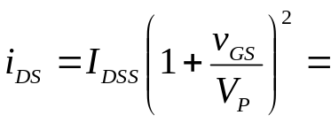
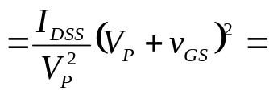
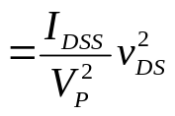


Esercitazione di Laboratorio
Polarizzazione del JFET
Retta di carico
D
BF245A
G
regione di
“saturazione”
S

Slide 15

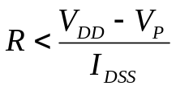
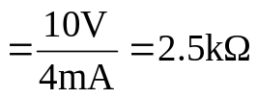
Esercitazione di Laboratorio
Polarizzazione del JFET
D
BF245A
G
regione di
“saturazione”
S

Slide 16
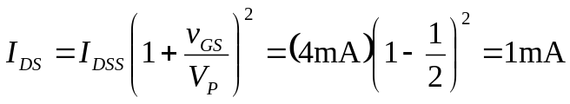




Esercitazione di Laboratorio
Polarizzazione del JFET
D
BF245A
G
S

Slide 17
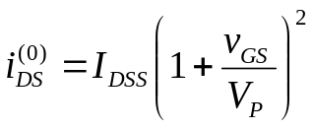


Esercitazione di Laboratorio
Polarizzazione del JFET a singola alimentazione
D
BF245A
G
S

Slide 18



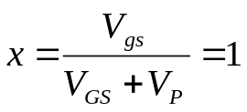

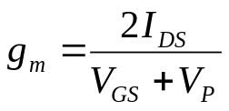

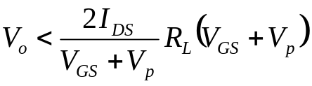




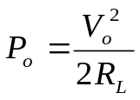


Esercitazione di Laboratorio
D
G
S
generatore
di forme d’onda
+

Slide 19
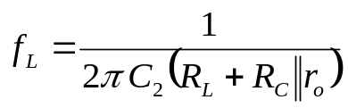
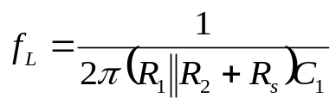


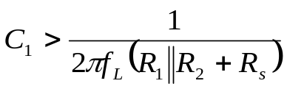
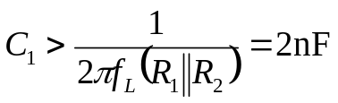
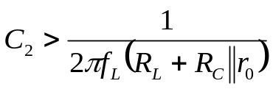
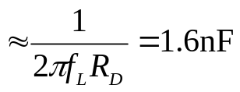
Esercitazione di Laboratorio
D
G
S
generatore
di forme d’onda
+

Slide 20
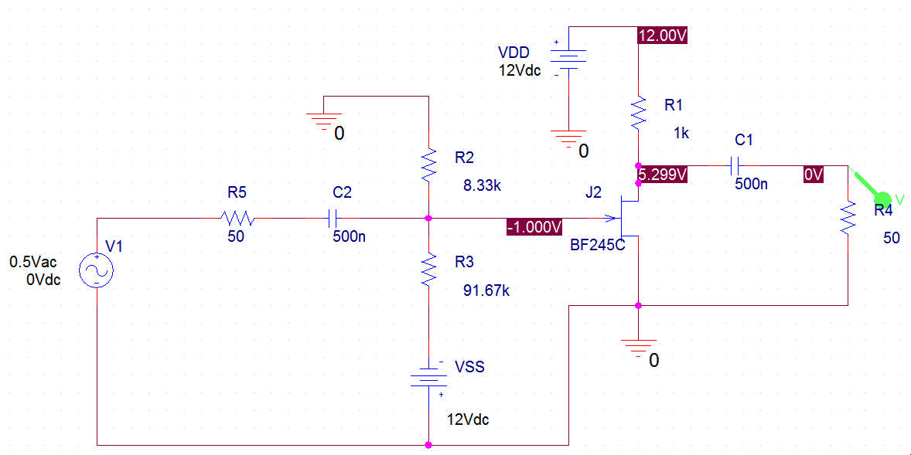
Esercitazione di Laboratorio
Simulazione Pspice
1.0V
100mV
10mV
1.0mV
10Hz
100Hz
1.0KHz
10KHz
100KHz
1.0MHz
10MHz
100MHz
1.0GHz
10GHz
V(C1:2)

Slide 21
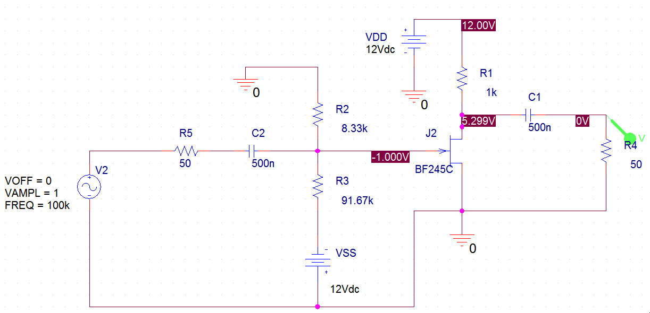
Esercitazione di Laboratorio
Simulazione Pspice
300mV
200mV
100mV
0V
0Hz
50KHz
100KHz
150KHz
200KHz
250KHz
300KHz
350KHz
400KHz
450KHz
500KHz
V(C1:2)

Slide 22
Esercitazione di Laboratorio
D
G
S
generatore
di forme d’onda
Al variare dell’ampiezza del segnale in ingresso si misura l’ampiezza del segnale in uscita e delle armoniche
+
Con la sonda dell’oscilloscopio (AC)
si misura l’ampiezza picco-picco
del segnale in base

Slide 23
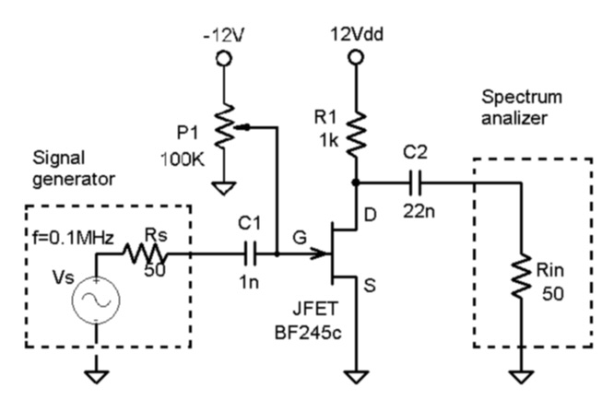




Esercitazione di Laboratorio
Tektronix 2711
Fig. 11 Confronto correnti teoriche e sperimentali

Slide 24


Non linearità della caratteristica di trasferimento del N-MOSFET
NJFET
D
G
+
S
vGS

Slide 25




Non linearità della caratteristica di trasferimento del N-MOSFET
NJFET
D
G
+
S

Slide 26
Non linearità della caratteristica di trasferimento del N-MOSFET

Slide 27






Non linearità della caratteristica di trasferimento del N-MOSFET

Slide 28
Non linearità della caratteristica di trasferimento del N-MOSFET
1.5
1
0.5
0
0
0.1
0.2
0.3
0.4
0.5
0.6
0.7
0.8
0.9
1

Slide 29

Non linearità della caratteristica di trasferimento del N-MOSFET
2
1.8
1.6
1.4
(1)
1.2
1
0.8
0.6
(2)
0.4
0.2
0
0
0.1
0.2
0.3
0.4
0.5
0.6
0.7
0.8
0.9
1
30 dB

Slide 30



Non linearità della caratteristica di trasferimento del N-MOSFET

